Slide 1



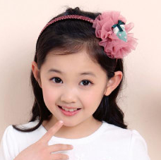
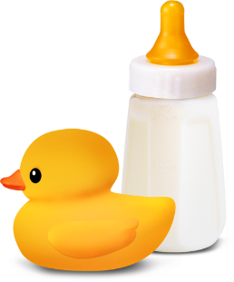

成长故事分享ppt模板

Slide 2
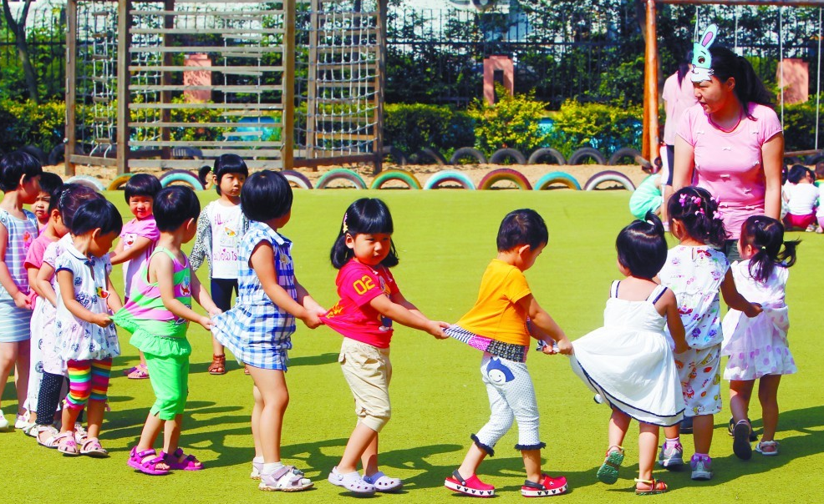




你舞动着的旋律，倾泻出妈妈酝酿已久的歌谣 ，亲爱的宝宝 只要看到你的甜甜的笑，妈妈愿意为你弯来新月，我们愿意把眸光神采如花青春送给你

Slide 3
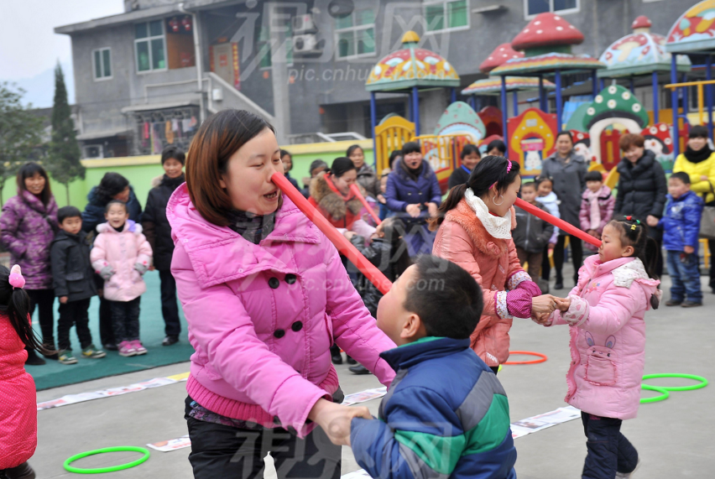
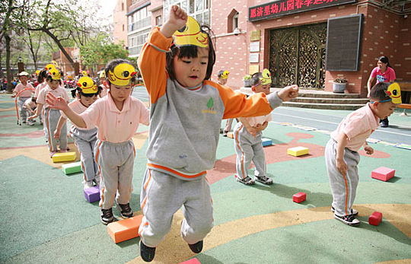
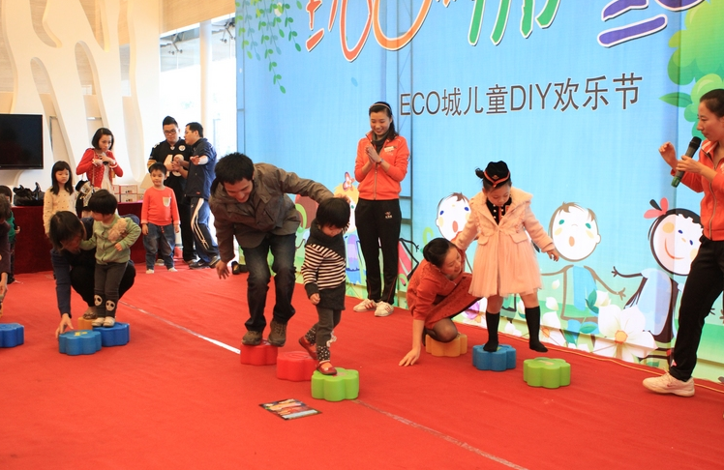
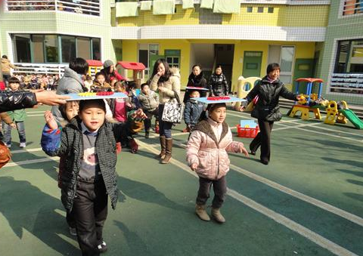
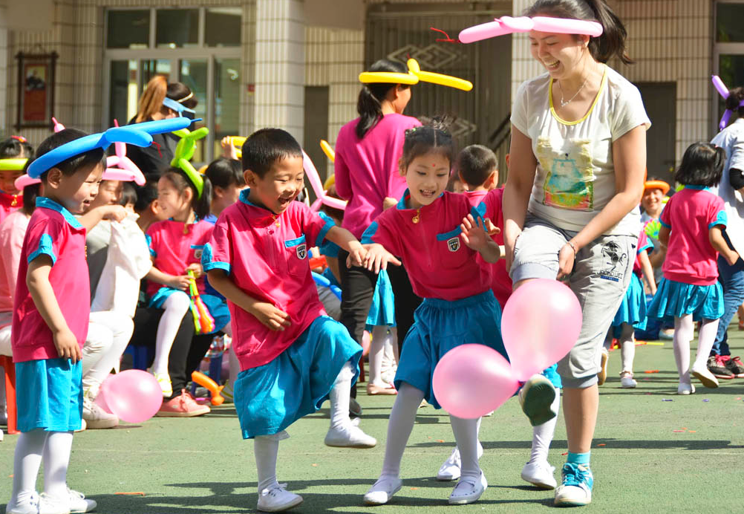
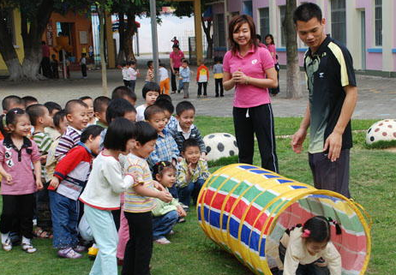
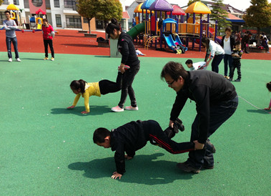






Slide 4
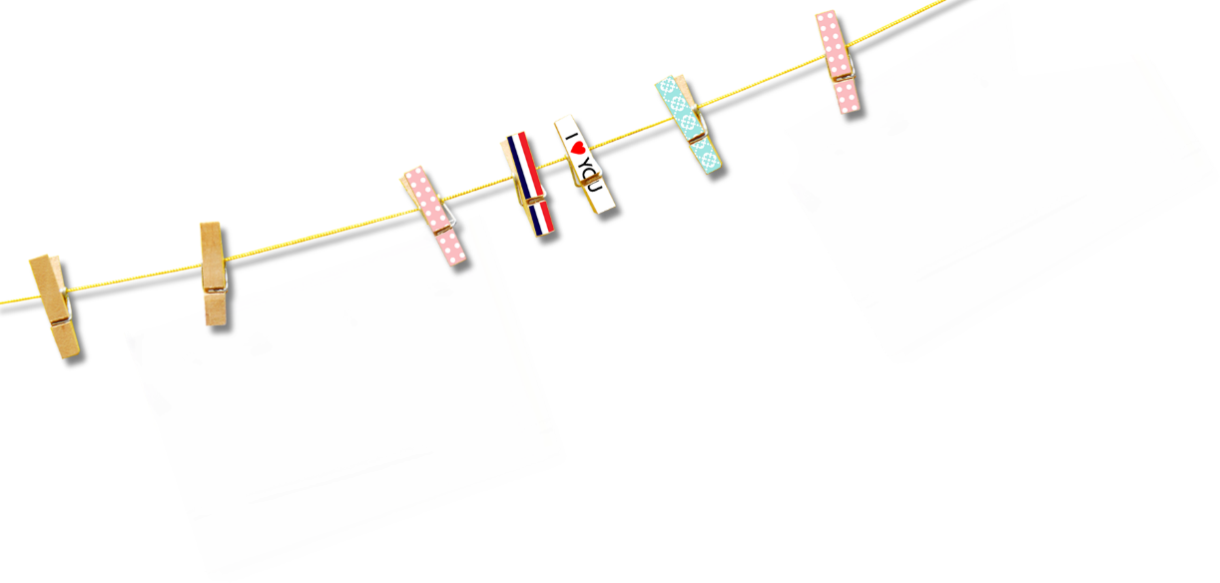
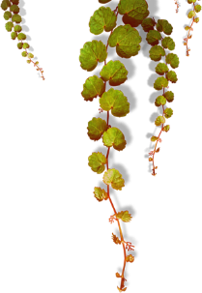
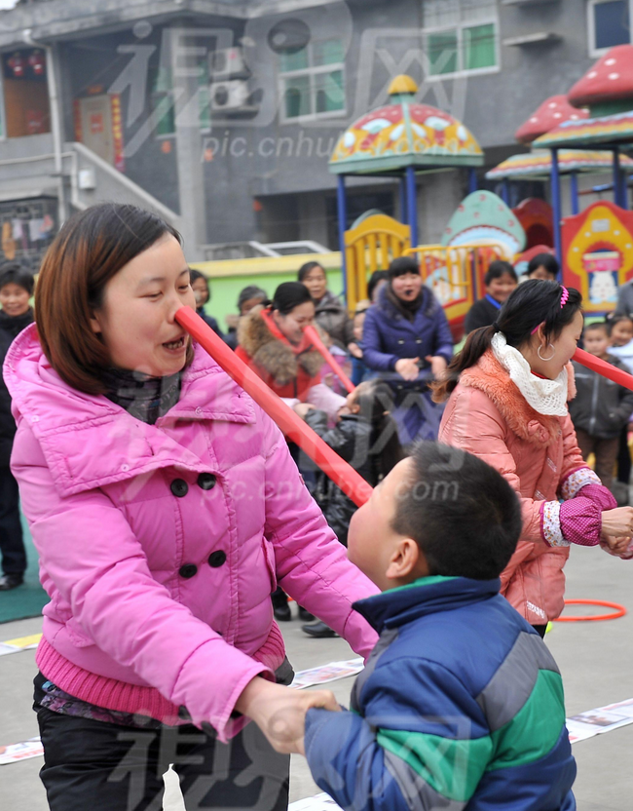
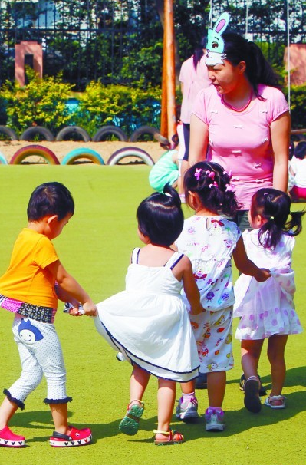
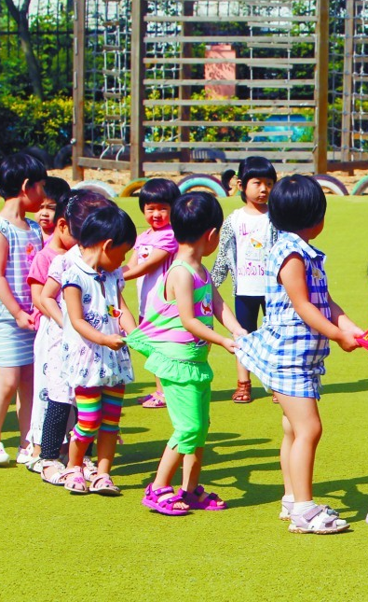
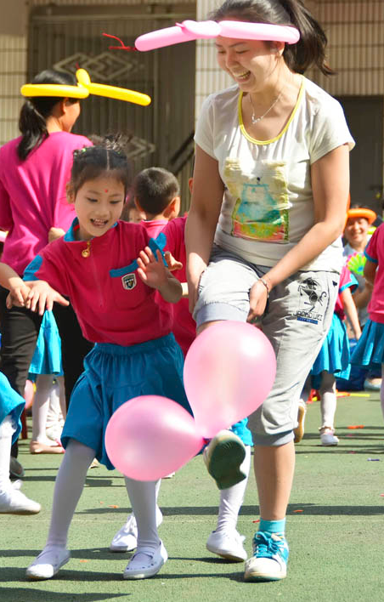
你舞动着的旋律，倾泻出妈妈酝酿已久的歌谣 ，亲爱的宝宝 只要看到你的甜甜的笑，妈妈愿意为你弯来新月

Slide 5




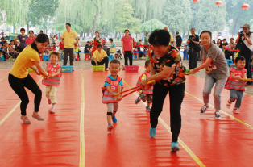
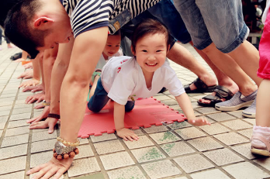
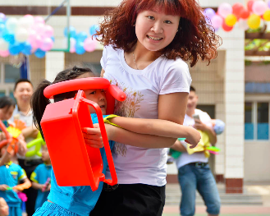
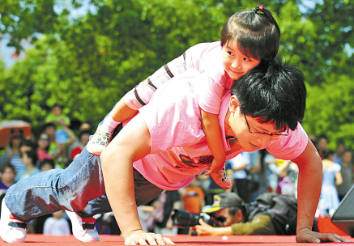

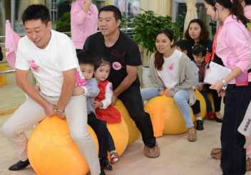

你舞动着的旋律，倾泻出妈妈酝酿已久的歌谣 ，亲爱的宝宝 只要看到你的甜甜的笑，妈妈愿意为你弯来新月

Slide 6
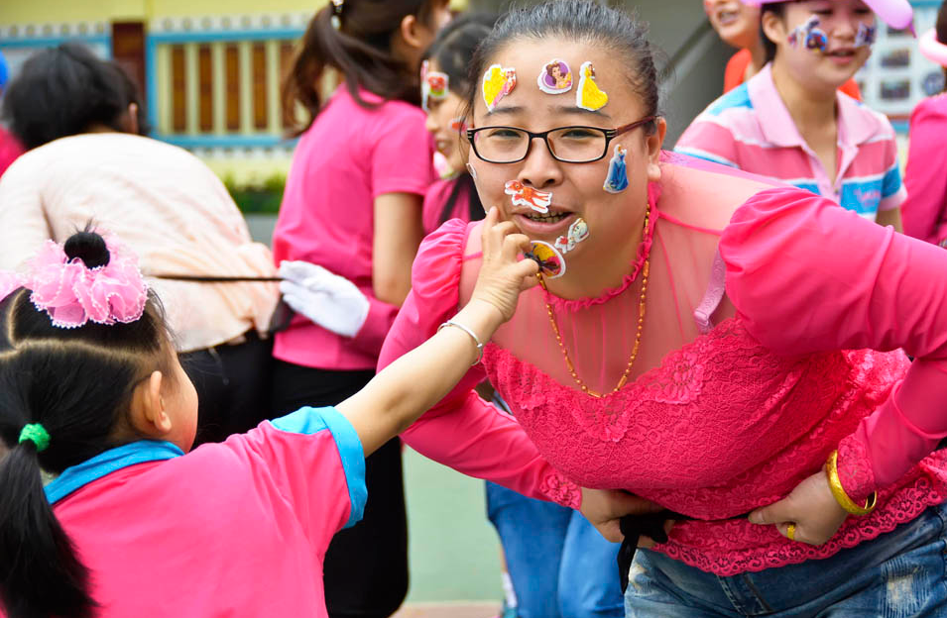
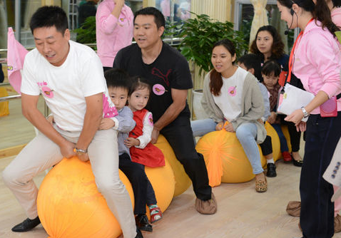
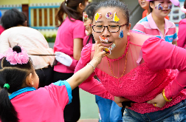









你舞动着的旋律，倾泻出妈妈酝酿已久的歌谣

Slide 7
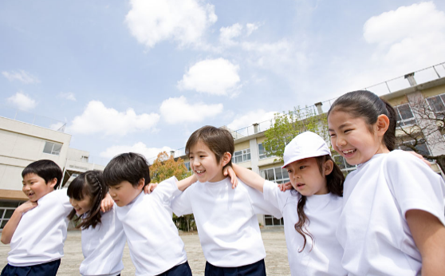
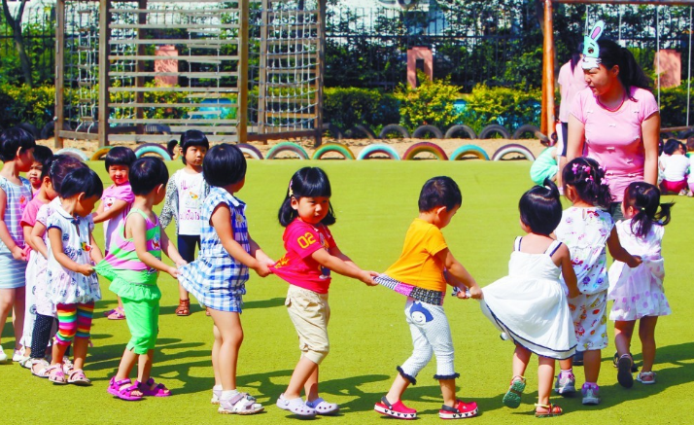
你舞动着的旋律，倾泻出妈妈酝酿已久的歌谣 ，亲爱的宝宝 只要看到你的甜甜的笑，妈妈愿意为你弯来新月

Slide 8





你舞动着的旋律，倾泻出妈妈酝酿已久的歌谣 ，亲爱的宝宝 只要看到你的甜甜的笑，妈妈愿意为你弯来新月，我们愿意把眸光神采如花

Slide 9

你舞动着的旋律，倾泻出妈妈酝酿已久的歌谣 ，亲爱的宝宝 只要看到你的甜甜的笑，妈妈愿意为你弯来新月，我们愿意把眸光神采如花青春送给你
你舞动着的旋律，倾泻出妈妈酝酿已久的歌谣 ，亲爱的宝宝 只要看到你的甜甜的笑，妈妈愿意为你弯来新月，我们愿意把眸光神采如花青春送给你

Slide 10

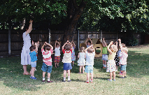
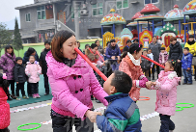







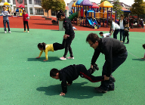


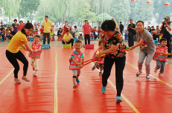

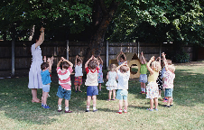


Slide 11

年似水，岁月如歌，时间总在不经意间流逝。回忆亦随着时间的流动慢慢地遗忘了许多，那曾经熟悉的美丽容颜，也变得渐渐模糊。只剩下一些
凋零的记忆，随风飘落成一地的斑驳

Slide 12
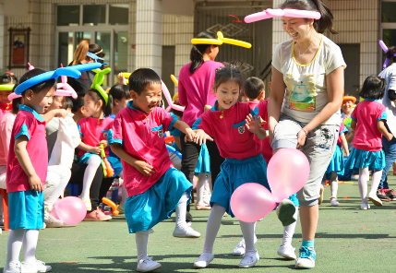



Slide 13






只剩下一些凋零的记忆，随风飘落成一地的斑驳，往昔繁华，以转变成一生落寞。生命就是一场又一场的聚与散，随着时钟的时针缓缓地走动着。

Slide 14




Slide 15


你舞动着的旋律，倾泻出妈妈酝酿已久的歌谣 ，亲爱的宝宝 只要看到你的甜甜的笑，妈妈愿意为你弯来新月，我们愿意把眸光神采如花青春送给你；你舞动着的旋律，倾泻出妈妈酝酿已久的歌谣 ，亲爱的宝宝 只要看到你的甜甜的笑，妈妈愿意为你弯来新月

